Slide 1
Come cambia il processo ordinario civile con la riforma Cartabia
(D.Lgs. 10.10.2022, n. 149)
PROCEDIMENTO DINANZI AL GDP: criticità e prospettive
LE PRASSI DELL’UFFICIO
GdP Avv. Emilio Capossela
16.10.2023

Slide 2
NOVITA’ PRINCIPALI
(che riguardano il Gdp)
PER LE CONTROVERSIE DI COMPETENZA DEL GIUDICE DI PACE
le disposizioni ‘Cartabia’ su RITO e COMPETENZA
hanno EFFETTO A DECORRERE DAL 28.02.2023 e SI APPLICANO AI PROCEDIMENTI INSTAURATI DOPO TALE DATA
il (nuovo) RITO SEMPLIFICATO DI COGNIZIONE
richiamato dall’
(Libro secondo, Titolo II)
ART. 311
(RINVIO ALLE NORME RELATIVE AL PROCEDIMENTO DAVANTI AL TRIBUNALE)
Il procedimento davanti al giudice di pace, per tutto ciò che non è regolato nel presente titolo o in altre espresse disposizioni, è RETTO DALLE NORME RELATIVE AL PROCEDIMENTO DAVANTI AL TRIBUNALE IN COMPOSIZIONE MONOCRATICA, in quanto applicabili.
disciplina che è contenuta nelle disposizioni da 281 bis a 281 sexies
(del Libro secondo: Titolo I [rubricato: «DEL PROCEDIMENTO DAVANTI AL TRIBUNALE»] Capo III bis, rubricato «Del procedimento davanti al Tribunale in composizione monocratica»)
e, per quanto riguarda specificamente il PROCEDIMENTO SEMPLIFICATO DI COGNIZIONE», nelle disposizioni da 281 decies a 281 terdecies (del Libro secondo: Titolo I [rubricato: «DEL PROCEDIMENTO DAVANTI AL TRIBUNALE»] Capo III quater, rubricato «Del procedimento semplificato di cognizione»)

Slide 3
ULTERIORE NOVITA’
AMPLIAMENTO DELLA COMPETENZA PER VALORE
art. 7 c.p.c.:
«Il giudice di pace è competente per le cause relative a beni mobili di valore non superiore a DIECIMILA EURO, quando dalla legge non sono attribuite alla competenza di altro giudice.
Il giudice di pace è altresì competente per le cause di risarcimento del danno prodotto dalla circolazione di veicoli e di natanti, purché il valore della controversia non superi VENTICINQUEMILA EURO. »

Slide 4
IL RITO È REGOLATO IN GRAN PARTE PER RIMANDI:
311 (Rinvio alle norme relative al procedimento davanti al Tribunale)
al 281 bis ss
- 316 (Forma della domanda) al 281 undecies
- 318 (Contenuto della domanda) al 125 e 281 undecies
- 319 (Costituzione delle parti) al 281 undecies co 3 e 4
320 (Trattazione della causa) al 281 duodecies
321 (Decisione) al 281 sexies (e quinques)

Slide 5
Art. 196-quater. Disp Att. Cpc OBBLIGATORIETÀ DEL DEPOSITO TELEMATICO DI ATTI E DI PROVVEDIMENTI
(applicabile , come i successivi artt. 196 quinques, 196 sexies e 196 septies, ai procedimenti pendenti ed instaurati dopo il 30.06.2023)
1. Il deposito degli atti processuali e dei documenti, ivi compresa la nota di iscrizione a ruolo, da parte del pubblico ministero, dei difensori e dei soggetti nominati o delegati dall'autorità giudiziaria ha luogo esclusivamente con modalità telematiche. Con le stesse modalità le parti depositano gli atti e i documenti provenienti dai soggetti da esse nominati. Il giudice può ordinare il deposito di copia cartacea di singoli atti e documenti per ragioni specifiche.
2. Il deposito dei provvedimenti del giudice e dei verbali di udienza ha luogo con modalità telematiche.
3. Il deposito con modalità telematiche è effettuato nel rispetto della normativa anche regolamentare concernente la sottoscrizione, la trasmissione e la ricezione dei documenti informatici.
4. Il CAPO DELL'UFFICIO autorizza il deposito con modalità non telematiche QUANDO I SISTEMI INFORMATICI DEL DOMINIO GIUSTIZIA NON SONO FUNZIONANTI E SUSSISTE UNA SITUAZIONE DI URGENZA, dandone comunicazione attraverso il sito istituzionale dell'ufficio. Con la medesima forma di pubblicità provvede a comunicare l'avvenuta riattivazione del sistema.

Slide 6
Artt. 127 e 127 ter
(applicabile ai procedimenti pendenti ed instaurati dopo il 30.06.2023)
Art. 127. (Direzione dell'udienza)
L'udienza è diretta dal giudice singolo o dal presidente del collegio.
Il giudice può disporre, nei casi e secondo le disposizioni di cui agli articoli 127-bis e 127-ter, che l'udienza si svolga mediante collegamenti audiovisivi a distanza o sia sostituita dal DEPOSITO DI NOTE SCRITTE.
Il giudice che la dirige può fare o prescrivere quanto occorre affinché la trattazione delle cause avvenga in modo ordinato e proficuo, regola la discussione, determina i punti sui quali essa deve svolgersi e la dichiara chiusa quando la ritiene sufficiente.

Slide 7
Art. 127-ter (Deposito di NOTE SCRITTE in sostituzione dell'udienza)
L'udienza, anche se precedentemente fissata, può essere sostituita dal deposito di NOTE SCRITTE, contenenti le SOLE ISTANZE E CONCLUSIONI, se non richiede la presenza di soggetti diversi dai difensori, dalle parti, dal pubblico ministero e dagli ausiliari del giudice. Negli stessi casi, l'udienza è sostituita dal deposito di note scritte se ne fanno richiesta tutte le parti costituite..
Con il provvedimento con cui sostituisce l'udienza il giudice ASSEGNA UN TERMINE perentorio non inferiore a quindici giorni per il deposito delle note. Ciascuna parte costituita può OPPORSI entro cinque giorni dalla comunicazione; il giudice provvede nei cinque giorni successivi con decreto non impugnabile e, in caso di istanza proposta congiuntamente da tutte le parti, dispone in conformità. Se ricorrono particolari ragioni di urgenza, delle quali il giudice dà atto nel provvedimento, i termini di cui al primo e secondo periodo possono essere abbreviati.
Il giudice provvede entro trenta giorni dalla scadenza del termine per il deposito delle note.
SE NESSUNA DELLE PARTI DEPOSITA LE NOTE NEL TERMINE assegnato il giudice assegna un nuovo termine perentorio per il deposito delle note scritte o fissa udienza. SE NESSUNA DELLE PARTI DEPOSITA LE NOTE NEL NUOVO TERMINE O COMPARE ALL'UDIENZA, il giudice ordina che la causa sia cancellata dal ruolo e dichiara l'estinzione del processo.
Il giorno di scadenza del termine assegnato per il deposito delle note di cui al presente articolo è considerato data di udienza a tutti gli effetti.

Slide 8
Art. 46. Disp. att. al cpc
(FORMA E CRITERI DI REDAZIONE DEGLI ATTI GIUDIZIARI)
I processi verbali e gli altri atti giudiziari debbono essere scritti in CARATTERE CHIARO E FACILMENTE LEGGIBILE.
Quando sono redatti in forma di DOCUMENTO INFORMATICO, rispettano la normativa, anche regolamentare, concernente la redazione, la sottoscrizione, la trasmissione e la ricezione dei documenti informatici.
Negli altri casi debbono essere scritti in continuazione, senza spazi in bianco e senza alterazioni o abrasioni. Le aggiunte, soppressioni o modificazioni eventuali debbono essere fatte in calce all'atto, con nota di richiamo senza cancellare la parte soppressa o modificata.
Il Ministro della giustizia, sentiti il Consiglio superiore della magistratura e il Consiglio nazionale forense, definisce con decreto gli schemi informatici degli atti giudiziari con la strutturazione dei campi necessari per l'inserimento delle informazioni nei registri del processo. Con il medesimo decreto sono stabiliti i limiti degli atti processuali, tenendo conto della tipologia, del valore, della complessità della controversia, del numero delle parti e della natura degli interessi coinvolti. Nella determinazione dei limiti non si tiene conto dell'intestazione e delle altre indicazioni formali dell'atto, fra le quali si intendono compresi un indice e una breve sintesi del contenuto dell'atto stesso. Il decreto è aggiornato con cadenza almeno biennale.
IL MANCATO RISPETTO. delle specifiche tecniche sulla forma e sullo schema informatico e dei criteri e limiti di redazione dell'atto non comporta invalidità, MA PUÒ ESSERE VALUTATO DAL GIUDICE AI FINI DELLA DECISIONE SULLE SPESE DEL PROCESSO
Il GIUDICE redige gli atti e i provvedimenti nel rispetto dei criteri di cui al presente articolo

Slide 9
FORMA DELLA DOMANDA (316 cpc)
SI PROPONE
NELLE FORME DEL RITO SEMPLIFICATO
di cognizione «in quanto compatibili»
(316, co. 1 e 281 undecies, co. 1 e 163)
o VERBALMENTE
(316, co. 2)
CONTENUTO DELLA DOMANDA (318, co. 1)
(SEMPLIFICATO rispetto ad art. 281 undecies, co 1 e 163)
ricorso sottoscritto ex art. 125
indicazione del giudice e delle parti
esposizione dei fatti
indicazione dell’oggetto (della domanda)
IL GDP (318, co. 2)
entro gg. 5 dalla designazione (n.b. termine non perentorio)
FISSA con decreto l’UDIENZA di comparizione delle parti ex art. 281 undecies, co. 2, comparizione delle parti assegnando il TERMINE PER LA COSTITUZIONE DEL CONVENUTO, che deve avvenire non oltre dieci giorni prima dell'udienza

Slide 10
Art. 316 (Forma della domanda)
Davanti al giudice di pace la domanda si propone nelle FORME DEL PROCEDIMENTO SEMPLIFICATO DI COGNIZIONE, IN QUANTO COMPATIBILI.
La domanda si può ANCHE PROPORRE VERBALMENTE. Di essa il giudice di pace fa redigere processo verbale che, a cura dell'attore, è notificato unitamente al decreto di cui all'articolo 318.
Art. 318 (Contenuto della domanda)
La domanda si propone con ricorso, sottoscritto a norma dell'articolo 125, che deve contenere, oltre all'indicazione del GIUDICE e delle PARTI, l'esposizione dei FATTI e l'indicazione del suo OGGETTO.
Il giudice di pace, entro cinque giorni dalla designazione, FISSA CON DECRETO L'UDIENZA di comparizione delle parti a norma del comma secondo dell'articolo 281-undecies.

Slide 11
Art. 281-undecies. FORMA della domanda e costituzione delle parti
La domanda si propone con ricorso, sottoscritto a norma dell'articolo 125, che deve contenere le indicazioni di cui ai numeri 1) [tribunale], 2) [nome, cognome, residenza e C.F. di attore e convenuto], 3) [cosa oggetto della domanda], 3-bis) [assolvimento oneri previsti per il superamento delle eventuali condizioni di procedibilità della domanda], 4) [elementi di fatto, di diritto e conclusioni], 5) [mezzi di prova e documenti], 6) [nome, cognome procuratore e indicazione della procura] e l'avvertimento di cui al numero 7) del terzo comma [che la costituzione oltre i termini implica le decadenze di legge] DELL’ ARTICOLO 163.
IL GIUDICE, entro cinque giorni dalla designazione, FISSA con decreto L'UDIENZA di comparizione delle parti assegnando il termine per la costituzione del convenuto, che deve avvenire non oltre dieci giorni prima dell'udienza. Il ricorso, unitamente al decreto di fissazione dell'udienza, deve essere notificato al convenuto a cura dell'attore. Tra il giorno della notificazione del ricorso e quello dell'udienza di comparizione debbono intercorrere termini liberi non minori di QUARANTA GIORNI se il luogo della notificazione si trova in Italia e di sessanta giorni se si trova all'estero.
Il CONVENUTO SI COSTITUISCE mediante deposito della comparsa di risposta, nella quale deve proporre le sue difese e prendere posizione in modo chiaro e specifico sui fatti posti dall'attore a fondamento della domanda, indicare i mezzi di prova di cui intende avvalersi e i documenti che offre in comunicazione, nonché formulare le conclusioni. A pena di decadenza deve proporre le eventuali domande riconvenzionali e le eccezioni processuali e di merito che non sono rilevabili d'ufficio.
Se il convenuto intende CHIAMARE UN TERZO deve, a pena di decadenza, farne dichiarazione nella comparsa di costituzione e chiedere lo spostamento dell'udienza. Il giudice, con decreto comunicato dal cancelliere alle parti costituite, fissa la data della nuova udienza assegnando un termine perentorio per la citazione del terzo. La costituzione del terzo in giudizio avviene a norma del terzo comma.

Slide 12
COSTITUZIONE (319 cpc)
con DEPOSITO (con termine fino all’udienza):
RICORSO notificato o il PROCESSO VERBALE (ex 316)
+ DECRETO di fissaz. udienza (di cui 318) + relata di notifica
+ PROCURA (quando occorre)
ATTORE
(319, co. 1, 1° periodo)
CONVENUTO
(319, co. 1, 2° periodo)
(rinvio ad) art. 281 undecies, co. 3 e 4
(281 undecies co. 3)
DEPOSITO COMPARSA DI RISPOSTA
contenente:
difese, mezzi di prova, documenti, conclusioni + PROCURA (quando occorre) e
A PENA DI DECADENZA:
- RICONVENZIONALI, ECCEZIONI PROCESSUALI E DI MERITO (eccez. in ‘senso stretto’ non rilevabili d’ufficio), CHIAMATA 3°
(281 undecies co. 4)
CHIAMATA DI TERZO
(a pena decadenza)
deve chiedere spostam udienza;
giudice con decreto FISSA NUOVA UDIENZA e ASSEGNA TERMINE perentorio per la citaz del 3°

Slide 13
Art. 319 (Costituzione delle parti)
L’ ATTORE si costituisce depositando il ricorso notificato o il processo verbale di cui all'articolo 316 unitamente al decreto di cui all'articolo 318 e con la relazione della notificazione e, quando occorre, la procura. IL CONVENUTO si costituisce a norma dei commi terzo e quarto dell'articolo 281-undecies mediante deposito della comparsa di risposta e, quando occorre, la procura.
Le parti, che non hanno precedentemente dichiarato la residenza o eletto domicilio nel comune in cui ha sede l'ufficio del giudice di pace, debbono farlo con dichiarazione ricevuta nel processo verbale al momento della costituzione .

Slide 14
Art. 281-undecies. Forma della domanda e COSTITUZIONE delle parti
La domanda si propone con ricorso, sottoscritto a norma dell'articolo 125, che deve contenere le indicazioni di cui ai numeri 1), 2), 3), 3-bis), 4), 5), 6) e l'avvertimento di cui al numero 7) del terzo comma dell'articolo 163.
Il giudice, entro cinque giorni dalla designazione, fissa con decreto l'udienza di comparizione delle parti assegnando il termine per la costituzione del convenuto, che deve avvenire non oltre dieci giorni prima dell'udienza. Il ricorso, unitamente al decreto di fissazione dell'udienza, deve essere notificato al convenuto a cura dell'attore. Tra il giorno della notificazione del ricorso e quello dell'udienza di comparizione debbono intercorrere termini liberi non minori di quaranta giorni se il luogo della notificazione si trova in Italia e di sessanta giorni se si trova all'estero.
Il CONVENUTO SI COSTITUISCE mediante deposito della comparsa di risposta, nella quale deve proporre le sue difese e prendere posizione in modo chiaro e specifico sui fatti posti dall'attore a fondamento della domanda, indicare i mezzi di prova di cui intende avvalersi e i documenti che offre in comunicazione, nonché formulare le conclusioni. A pena di decadenza deve proporre le eventuali domande riconvenzionali e le eccezioni processuali e di merito che non sono rilevabili d'ufficio.
Se il CONVENUTO intende CHIAMARE UN TERZO deve, a pena di decadenza, farne dichiarazione nella comparsa di costituzione e chiedere lo spostamento dell'udienza. IL GIUDICE, CON DECRETO COMUNICATO DAL CANCELLIERE ALLE PARTI COSTITUITE, FISSA LA DATA DELLA NUOVA UDIENZA assegnando un termine perentorio per la citazione del terzo. La costituzione del terzo in giudizio avviene a norma del terzo comma.

Slide 15
TRATTAZIONE (320 cpc)
PRIMA UDIENZA
CONCILIAZ
RIESCE
(320, co. 2)
comparizione parti con INTERRORIO LIBERO +
TENTATIVO CONCILIAZ
(320, co 1)
quindi: UDIENZA IN PRESENZA
CONCILIAZ
NON RIESCE
(320, co. 3)
si forma processo verbale
(costituisce titolo esecutivo)
(nella stessa udienza il) GDP PROCEDE
(se non ritiene la causa matura per la decisione)
ex art. 281 DUODECIES co 2, 3 e 4
(co. 2)
ATTORE CHIAMA TERZO
giudice (se autorizza) FISSA UDIENZA e ASSEGNA TERMINE perentorio per la citaz del 3°
(co. 3)
PARTI POSSONO
a pena di DECADENZA
proporre ECCEZIONI che sono conseguenza della riconvenzionale o delle eccezioni delle altre parti
(co. 4)
se RICHIESTO e se c’è GIUSTIFICATO MOTIVO
PUO’ CONCEDERE TERMINE
- max gg 20 per PRECISAZ e MODIFICA domande, eccezioni e conclusioni; per indicare PROVE e produrre DOCUMENTI;
- e ulteriori max gg 10 per REPLICHE e deduzione di PROVA CONTRARIA

Slide 16
quindi: n.b. DIMENTICARSI IL RINVIO ex ‘VECCHIO’ 320 co. 3 CPC !!
Nella prima udienza il giudice di pace interroga liberamente le parti e tenta la conciliazione.
Se la conciliazione riesce se ne redige processo verbale a norma dell'art. 185, ultimo comma.
Se la conciliazione non riesce, il giudice di pace invita le parti a precisare definitivamente i fatti che ciascuna pone a fondamento delle domande, difese ed eccezioni, a produrre i documenti e a richiedere i mezzi di prova da assumere.
Quando sia reso necessario dalle attività svolte dalle parti in prima udienza, il giudice di pace fissa per una sola volta una NUOVA UDIENZA per ulteriori produzioni e richieste di prova.
I documenti prodotti dalle parti possono essere inseriti nel fascicolo d’ufficio ed ivi conservati fino alla definizione del giudizio.
VECCHIO
Art. 320 (Trattazione della causa)
Nella PRIMA UDIENZA il giudice di pace interroga liberamente le parti e tenta la conciliazione.
Se la CONCILIAZIONE RIESCE se ne redige processo verbale a norma dell'art. 185, ultimo comma.
Se la CONCILIAZIONE NON RIESCE, il giudice di pace PROCEDE AI SENSI DELL’ ARTICOLO 281-DUODECIES, co. 2, 3 e 4, e se non ritiene la causa matura per la decisione, PROCEDE AGLI ATTI DI ISTRUZIONE rilevanti per la decisione.
[Quando sia reso necessario dalle attività svolte dalle parti in prima udienza, il giudice di pace fissa per una sola volta una nuova udienza per ulteriori produzioni e richieste di prova.]
I documenti prodotti dalle parti possono essere inseriti nel fascicolo di ufficio ed ivi conservati fino alla definizione del giudizio .
NUOVO

Slide 17
(SEGUE) TRATTAZIONE (320 cpc)
PRIMA UDIENZA
… SEGUE 320, co. 3):
SE LA CONCILIAZ NON RIESCE
PROCEDE EX ART. 281 DUODECIES CO 2, 3 E 4
E:
SE NON RITIENE
LA CAUSA MATURA PER LA DECISIONE
SE RITIENE
LA CAUSA MATURA PER LA DECISIONE
PROCEDE
(previa eventuale concessione dei termini di cui al 281 duodecies, co. 4)
agli ATTI D’ISTRUZIONE:
AMMETTE i mezzi di prova
procede alla loro ASSUNZIONE
(vd. art. 321 cpc)
PROCEDE:
ex 281 SEXIES
(e 281 QUINQUES)
(MA: DUBBI, per il procedimento innanzi al Gdp, in merito alla possibilità’ della trattazione scritta o mista)

Slide 18
Art. 281-duodecies. Procedimento
Alla PRIMA UDIENZA il giudice se rileva che per la domanda principale o per la domanda riconvenzionale non ricorrono i presupposti di cui al primo comma dell'articolo 281-de-cies, dispone con ordinanza non impugnabile la prosecuzione del processo nelle forme del rito ordinario fissando l'udienza di cui all'articolo 183, rispetto alla quale decorrono i termini previsti dall'articolo 171-ter. Nello stesso modo procede quando, valutata la complessità della lite e dell'istruzione probatoria, ritiene che la causa debba essere trattata con il rito ordinario.
Entro la stessa udienza L'ATTORE può chiedere di essere autorizzato a CHIAMARE IN CAUSA UN TERZO, se l'esigenza è sorta dalle difese del convenuto. Il giudice, se lo autorizza, fissa la data della nuova udienza assegnando un termine perentorio per la citazione del terzo. Se procede ai sensi del primo comma il giudice provvede altresì sulla autorizzazione alla chiamata del terzo. La costituzione del terzo in giudizio avviene a norma del terzo comma dell'articolo 281-undecies.
ALLA STESSA UDIENZA, a pena di decadenza, le parti possono PROPORRE LE ECCEZIONI che sono conseguenza della domanda riconvenzionale e delle eccezioni proposte dalle altre parti.
SE RICHIESTO E SUSSISTE GIUSTIFICATO MOTIVO, il giudice può concedere alle parti un termine perentorio non superiore a VENTI giorni per precisare e modificare le domande, le eccezioni e le conclusioni, per indicare i mezzi di prova e produrre documenti, e un ulteriore termine non superiore a DIECI giorni per replicare e dedurre prova contraria.
Se non provvede ai sensi del secondo e del quarto comma e non ritiene la causa matura per la decisione il giudice ammette i mezzi di prova rilevanti per la decisione e procede alla loro assunzione.

Slide 19
DECISIONE (321 cpc)
(in trattazione ORALE)
ex 281 SEXIES
Quando la causa è matura per la decisione:
fa PRECISARE le CONCLUSIONI e
ORDINA la DISCUSSIONE ORALE (udienza in presenza)
N.B. NON sono previste MEMORIE CONCLUSIONALI
PRONUNCIA (a verbale) SENTENZA con LETTURA DEL DISPOSITIVO
e della concisa esposizione delle ragioni di fatto e di diritto della decisione
TRATTIENE IN DECISIONE
e DEPOSITA SENTENZA entro gg. 15 (321, CO 2)
NELLA STESSA UDIENZA
con lettura del dispositivo
(su istanza di parte)
in una UDIENZA SUCCESSIVA

Slide 20
Art. 321 (Decisione)
Il giudice di pace, quando ritiene matura la causa per la decisione, PROCEDE AI SENSI DELL'ARTICOLO 281-SEXIES.
La sentenza è depositata in cancelleria entro quindici giorni dalla discussione.
Art. 281-sexies. (Decisione a seguito di TRATTAZIONE ORALE)
SE NON DISPONE A NORMA DELL'ARTICOLO 281-QUINQUIES, il giudice, fatte PRECISARE LE CONCLUSIONI, può ordinare la discussione orale della causa nella stessa udienza o, su istanza di parte, in un'udienza successiva e pronunciare sentenza al termine della discussione, dando lettura del dispositivo e della concisa esposizione delle ragioni di fatto e di diritto della decisione.
In tal caso, la sentenza si intende pubblicata con la sottoscrizione da parte del giudice del verbale che la contiene ed è immediatamente depositata in cancelleria.
Al termine della discussione orale il giudice, SE NON PROVVEDE AI SENSI DEL PRIMO COMMA, deposita la sentenza nei successivi trenta giorni.

Slide 21
DECISIONE
(in trattazione SCRITTA o MISTA)
(321 cpc) ex 281 QUINQUES
Quando la causa è matura per la decisione:
(co 1: trattazione SCRITTA)
RINVIA AD ALTRA UDIENZA e, salvo che le parti vi rinuncino,
- ASSEGNA TERMINI (prima dell’udienza), di :
(co 2: trattazione MISTA)
SE RICHIESTO DA UNA DELLE PARTI:
- FISSA UDIENZA DI DISCUSSIONE ORALE
(max entro gg. 30 dopo la scadenza del termine di deposito delle comparse conclusionali) e
- CONCEDE TERMINI (prima dell’udienza), di:
(189, co 1, nn 1, 2 e 3)
- max gg 60 x sola PRECISAZIONE CONCLUSIONI [189, co 1, n 1] +
- max gg 30 per comparse CONCLUSIONALI [189, co 1, n 2]);
max gg 15 per REPLICHE (189, co 1, n 3);
(ex 189, co 1, nn 1 e 2)
- max gg 60 x sola PRECISAZIONE CONCLUSIONI [189, co 1, n 1] +
max gg 30 per comparse CONCLUSIONALI [189, co 1, n 2]);
TRATTIENE IN DECISIONE e DEPOSITA SENTENZA entro gg. 15 (321, co. 2)

Slide 22
Art. 281-quinquies
(Decisione a seguito di TRATTAZIONE SCRITTA o MISTA)
Quando la causa è matura per la decisione il giudice FISSA DAVANTI A SÉ L'UDIENZA DI RIMESSIONE DELLA CAUSA IN DECISIONE assegnando alle parti i termini di cui all'articolo 189. All'udienza trattiene la causa in decisione e la sentenza è depositata entro i trenta giorni successivi.
Se una delle parti lo richiede, il giudice, disposto lo scambio dei soli scritti difensivi a norma dell'articolo 189 numeri 1) e 2), fissa l'udienza di DISCUSSIONE ORALE non oltre trenta giorni dalla scadenza del termine per il deposito delle comparse conclusionali e la sentenza è depositata entro trenta giorni.

Slide 23
Art. 189. (Rimessione al collegio)
Il giudice istruttore, quando procede a norma dei primi tre commi dell'articolo 187 o dell'articolo 188, fissa davanti a sé l'udienza per la rimessione della causa al collegio per la decisione e assegna alle parti, salvo che queste vi rinuncino, i seguenti TERMINI PERENTORI:
1) un termine non superiore a sessanta giorni prima dell'udienza per il deposito di note scritte contenenti la sola precisazione delle conclusioni che le parti intendono sottoporre al collegio, nei limiti di quelle formulate negli atti introduttivi o a norma dell'articolo 171-ter. Le conclusioni di merito debbono essere interamente formulate anche nei casi previsti dell'articolo 187, secondo e terzo comma.
2) un termine non superiore a trenta giorni prima dell'udienza per il deposito delle comparse conclusionali;
3) un termine non superiore a quindici giorni prima dell'udienza per il deposito delle memorie di replica.
La rimessione investe il collegio di tutta la causa, anche quando avviene a norma dell'articolo 187, secondo e terzo comma.
All'udienza fissata ai sensi del primo comma la causa è rimessa al collegio per la decisione.

Slide 24
Problema del doppio rinvio:
l’art. 281 sexies c.p.c., che prevede la discussione orale, RINVIA ANCHE al 281 quinquies che prevede la decisione a seguito di trattazione scritta o mista.
Ammissibile nel rito semplificato?
In DOTTRINA, alcuni (es: prof.ssa Raffaella Moroni in «Riforma Cartabia: le novità inerenti al Giudice di Pace e al nuovo rito semplificato») ritengono che non sia ammissibile dato il principio che tale procedimento è improntato alla «Speditezza nella decisione»
In GIURISPRUDENZA, Cass. civ. n. 7104/2015 (confermata, da ultimo, da Cass. civ., n. 26106/2022) benchè ponga il principio generale secondo il quale «Il modello legale dell'art. 281 sexies c.p.c. esige la discussione orale della causa ed esclude che essa possa essere sostituita da una pregressa attività di deposito delle conclusionali e dalla lettura delle medesime in udienza in luogo della discussione orale stessa» afferma poi che «Tuttavia, in mancanza di espressa ed immediata manifestazione del proprio dissenso avverso le modalità descritte, si deve reputare, a norma dell'art. 157, comma 3, c.p.c., che la parte abbia tacitamente rinunciato a dolersi dell'inosservanza della forma procedimentale e, quindi, se ne deve inferire che non possa più opporla e farla valere come motivo di ricorso per Cassazione.»

Slide 25
PROBLEMI SPECIFICI
attinenti la FUNZIONALITA
del ‘PST’
(PORTALE DEI SERVIZI TELEMATICI
del Ministero della Giustizia)
… e POSSIBILI SOLUZIONI
NELLA PRASSI

Slide 26
Art. 196-quater Disp. Att. al cpc. Obbligatorietà del deposito telematico di atti e di provvedimenti
(applicabile , come i successivi artt. 196 quinques, 196 sexies e 196 septies, ai procedimenti pendenti ed instaurati dopo il 30.06.2023)
1. IL DEPOSITO DEGLI ATTI PROCESSUALI E DEI DOCUMENTI, ivi compresa la nota di iscrizione a ruolo, da parte del pubblico ministero, dei difensori e dei soggetti nominati o delegati dall'autorità giudiziaria HA LUOGO ESCLUSIVAMENTE CON MODALITÀ TELEMATICHE. Con le stesse modalità le parti depositano gli atti e i documenti provenienti dai soggetti da esse nominati. Il giudice può ordinare il deposito di copia cartacea di singoli atti e documenti per ragioni specifiche.
2. Il deposito dei provvedimenti del giudice e dei verbali di udienza ha luogo con modalità telematiche.
3. Il deposito con modalità telematiche è effettuato nel rispetto della normativa anche regolamentare concernente la sottoscrizione, la trasmissione e la ricezione dei documenti informatici.
4. Il CAPO DELL'UFFICIO autorizza il deposito con MODALITÀ NON TELEMATICHE QUANDO I SISTEMI INFORMATICI DEL DOMINIO GIUSTIZIA NON SONO FUNZIONANTI E SUSSISTE UNA SITUAZIONE DI URGENZA, dandone comunicazione attraverso il sito istituzionale dell'ufficio. Con la medesima forma di pubblicità provvede a comunicare l'avvenuta riattivazione del sistema.

Slide 27
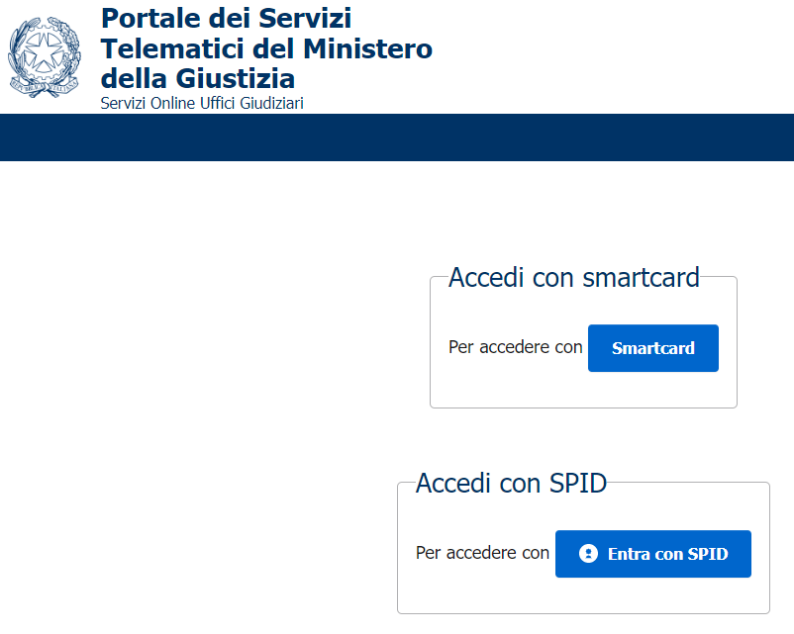
FINESTRA DI ACCESSO

Slide 28
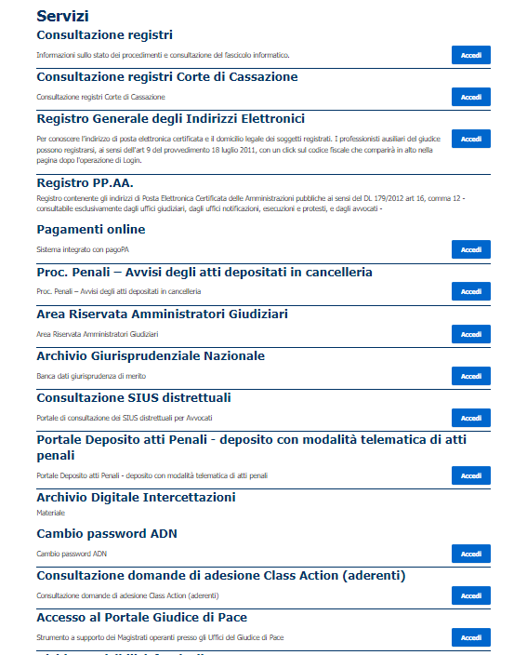

Slide 29
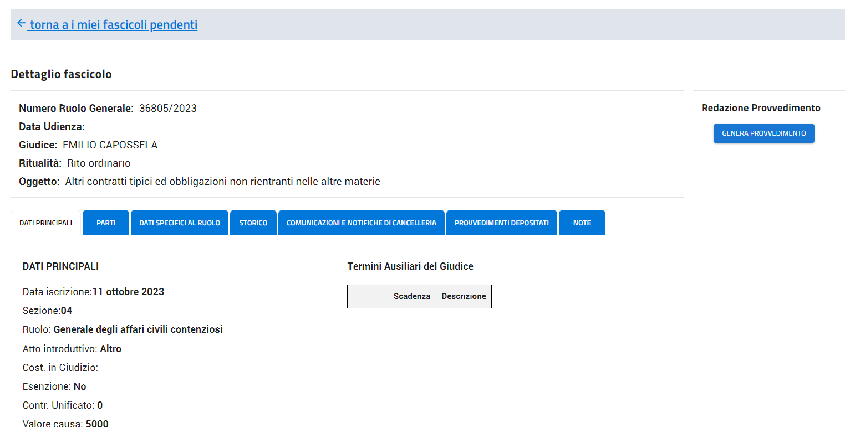
FINESTRA DEL SINGOLO FASCICOLO

Slide 30
PROBLEMI DI FUNZIONALITA’ DEL PST
PRINCIPALI
CONNESSIONE al sito PST (portale servizi telematici) non è sempre possibile al primo tentativo
ACCESSO al PST possibile solo con Spid (il tecnico dell'ufficio ha provato ad accedere con la nuova carta CMG [CARTA MULTISERVIZI GIUSTIZIA] consegnataci nel giugno 2023 in Corte di Appello, non funziona); ovviamente dal proprio cellulare (rischio che ci si dimentichi il cellulare o che lo stesso non funzioni: in questi casi sarà impossibile l’accesso. In tali casi molti giudici di pace rinviano l’intera udienza ad altra successiva ovvero la trattano in modo ‘cartaceo’ ma ‘scontrandosi’ con i limiti imposti dall’art. 196 quater, Disp. attuaz. al cpc che al co 4 prevede che «4. Il CAPO DELL'UFFICIO autorizza il deposito con modalità non telematiche QUANDO I SISTEMI INFORMATICI DEL DOMINIO GIUSTIZIA NON SONO FUNZIONANTI E SUSSISTE UNA SITUAZIONE DI URGENZA, dandone comunicazione attraverso il sito istituzionale dell'ufficio. Con la medesima forma di pubblicità provvede a comunicare l'avvenuta riattivazione del sistema.»
INTERRUZIONE DEL COLLEGAMENTO dopo un tempo (time-out) variabile tra i 30 e i 40 minuti anche se il programma è in uso (neppure è previsto un PREAVVERTIMENTO con eventuale TIMER che indichi la scadenza della sessione); dopo la interruzione il programma NON SALVA il provvedimento fino a quel momento redatto (e fino a quando il documento non viene confermato e sottoscritto digitalmente)

Slide 31
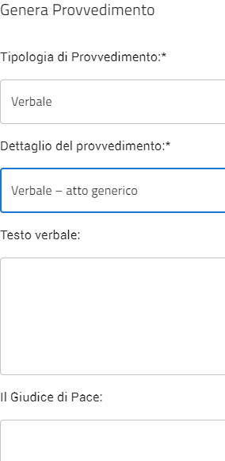
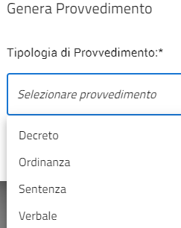
GENERAZIONE PROVVEDIMENTO
CON MODELLI DI DEFAULT

Slide 32
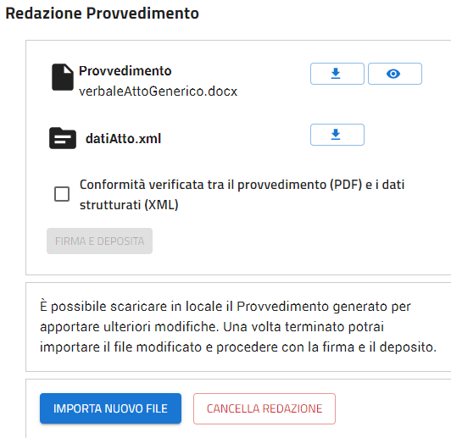
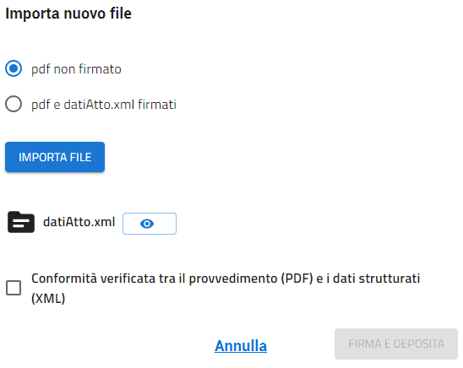
GENERAZIONE PROVVEDIMENTO
CON IMPORTAZIONE DI FILES

Slide 33
(… SEGUE) CONSEGUENZE SULLA REDAZIONE DEGLI ATTI
- in particolare quando redatti in udienza -
DEL VERBALE E DEGLI ALTRI PROVVEDIMENTI GIUDIZIALI
POSSIBILI SOLUZIONI AGLI INCONVENIENTI
ADOTTATE/ADOTTABILI NELLA PRASSI
a) redazione dell’atto direttamente nel programma PST, SOLO SE il TESTO DA SCRIVERE È BREVE per non rischiare la chiusura del programma (es: quando può essere sufficiente indicare la presenza dei procuratori, legali, difensori delle parti che si riportano ai propri scritti difensivi e il provvedimento del giudice se è coinciso)
b) oppure, SE IL TESTO DA SCRIVERE E’ LUNGO, (es: casi di interrogatorio libero, formale o escussione testi) redazione su file word aperto con programma esterno che viene autonomamente memorizzato, che và poi esportato in formato ‘pdf’ e successivamente IMPORTATO nel PST come file allegato;
c) oppure: redazione su file word aperto con programma esterno ed il cui contenuto -ossia il testo di quanto viene SCRITTO oppure DETTATO nel programma (word)- viene poi copiato ed incollato nel ‘modello’ (di verbale o altro atto) esistente di default nel PST;
d) alcuni giudici fanno utilizzare dagli avvocati il programma ‘Note di udienza’

Slide 34
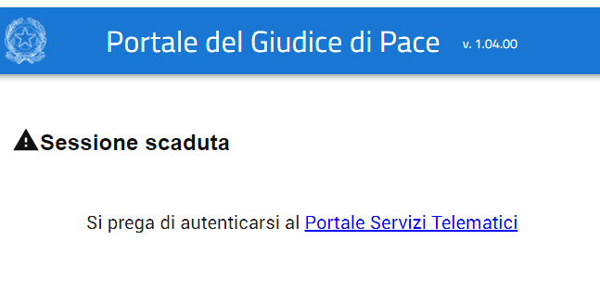
LA FINESTRA CHE PIÙ TEMIAMO …

Slide 35
GRAZIE PER L’ATTENZIONE
GdP Emilio Capossela

